Slide 1
ŽIVLJENJSKA PESTROST
ALI
BIOTSKA RAZNOVRSTNOST ALI
BIODIVERZITETA

Slide 2
Divjina je naredila človeka,
toda človek ne more narediti divjine.
Lahko ji samo prizanese.
(David Brower)
ŽIVLJENJSKA PESTROST je rezultat dolge evolucijske zgodovine življenja na Zemlji.
Vedno bolj se zavedamo pomena raznolikosti na našem planetu in medsebojne odvisnosti vseh živih bitij.
Spoznavamo, da bi znatno zmanjšanje te raznolikosti lahko ogrozilo biosfero.

Slide 3
Koliko vrst živi na svetu?
ARISTOTEL (3 st.pr.n.št.)- 520 živalskih vrst
LINNE (18.st.)-4.236 vrst
MOBIUS (19.st.)- 41.800 vrst
MAYR (1950)- 1,120.310 vrst
STORK (1988)- 1,820.000 vrst
Danes se zmerne ocene gibljejo okrog
2 milijona znanih vrst ter med
4 in 12 milijoni pričakovanih vrst.

Slide 4
Zakaj pričakovane vrste?
Predvidevajo, da je 80% vrst še neodkritih.
Verjetno jih je še veliko v oceanih, tropskih
pragozdovih, v prsti…
Pričakuje se še posebej veliko vrst gliv, bakterij, pajkovcev, mehkužcev in rastlin.

Slide 5
Pestrost živega sveta se kaže na več ravneh:
GENETSKA PESTROST ZNOTRAJ VRSTE
PESTROST VRST
PESTROST EKOSISTEMOV

Slide 6
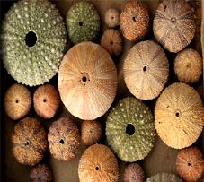
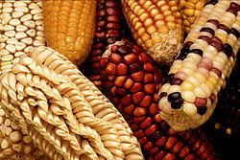
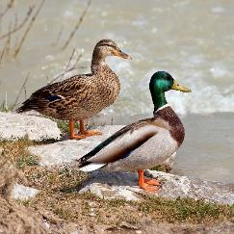
GENETSKA PESTROST ZNOTRAJ VRSTE
Večja kot je, bolj se je vrsta sposobna prilagajati spremembam v okolju (naravni izbor).
Raca mlakarica – samica in samec

Slide 7
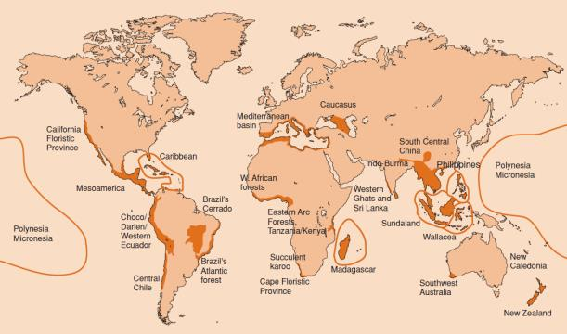
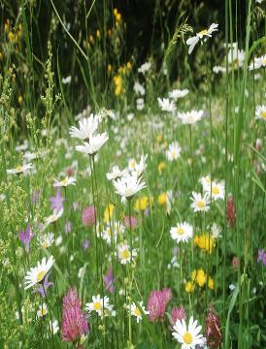
RAZNOLIKOST VRST
Več kot je vrst na določenem območju, večja je biotska pestrost.
Območja, kjer je velika biotska pestrost, imenujemo vroče točke biotske raznolikosti (obarvano oranžno).

Slide 8
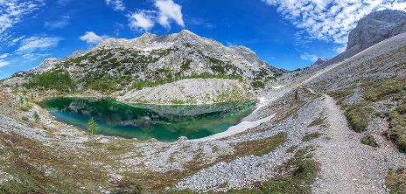
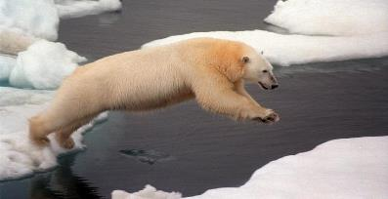
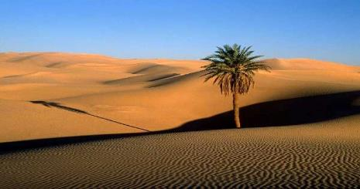
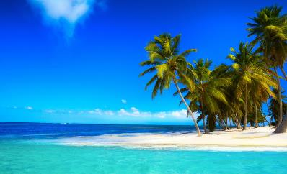
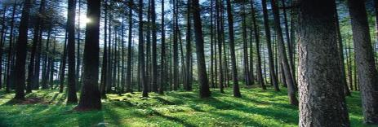
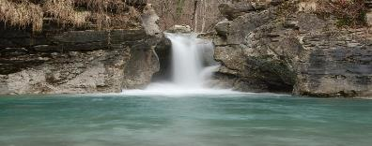
PESTROST EKOSISTEMOV

Slide 9
Kaj pa biotska pestrost v kmetijstvu?
Do danes je bilo na svetu vzgojenih okrog 7000 kulturnih rastlin.
75% hrane se proizvaja iz samo 12 vrst rastlin in 5 vrst živali.
Ljudje si 60% energije zagotovimo s štirimi rastlinami: rižem, pšenico, krompirjem in koruzo.
V zadnjih 100 letih se je na svetu izgubilo 75% poljedelske biotske raznovrstnosti!!!

Slide 10
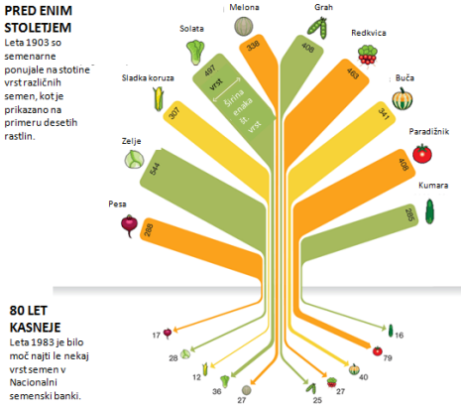

Slide 11
Ponekod je biotska pestrost kulturnih rastlin še velika:
V Indiji gojijo več kot 100 vrst riža.
Kmetje v Andih gojijo več kot 3000 vrst krompirja.
Da bi ohranili biotsko pestrost, so leta 2008 na Norveškem ustanovili Svetovno banko semen, kjer se hranijo semena poljščin in vrtnin iz celega sveta. Ta banka se nahaja v bunkerjih 120 metrov pod živo skalo in ledom.

Slide 12
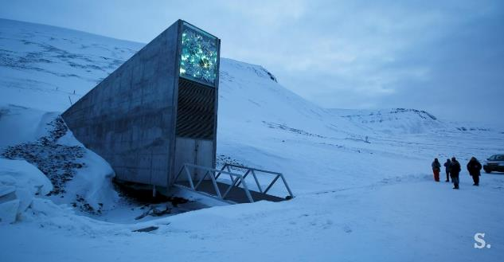
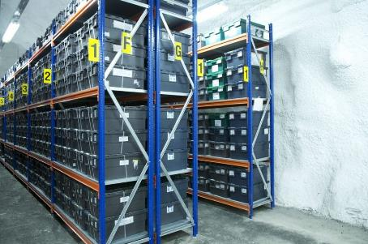
SVETOVNA BANKA SEMEN
https://www.youtube.com/watch?v=mnGuLuQjmGc
https://www.youtube.com/watch?v=2_OEsf-1qgY

Slide 13
